Slide 1


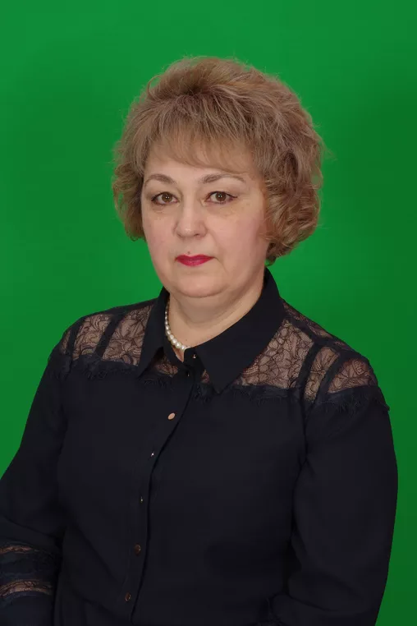
ПЕДАГОГ И НАСТАВНИК: ШАГ НАВСТРЕЧУ
«Хороший наставник тот, который заставляет вас меняться даже
тогда, когда его самого рядом нет»
«Яхшы остаз - сезне үзгәрергә этәрүче, хәтта үзе булмаганда да»
Николай Латанский
Королева Ольга Анатольевна- воспитатель высшей квалификационной категории, педагогический стаж 36 лет. Ольга Анатольевна образованный, методически грамотный педагог, очень любит своих детей.
Ее группа отличается эстетичностью, красотой, богатым и насыщенным материалом, созданный ее руками.
Королева О.А.- опытный наставник, передающий все свои знания и умения молодым педагогам.
Дети ее группы отличаются культурой поведения, вежливостью, уважением и доброжелательным отношением к старшим и сверстникам.
Коллектив детского сада и родителей благодарны Ольге Анатольевне за профессиональный труд и воспитание подрастающего поколения!

Slide 2
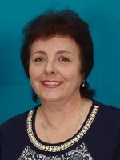
ПЕДАГОГ И НАСТАВНИК: ШАГ НАВСТРЕЧУ
Маслова Людмила Александровна - учитель-логопед высшей квалификационной категории, ее педагогический стаж 43 года, награждена Значком "Отличник народного просвещения" Российской Федерации в 1994 году.
Людмила Александровна методически грамотный педагог, профессионал своего дела, наставник и просто добрый, отзывчивый, любящий свое дело- человек !
Маслова Л.А. участвует в конкурсах, семинарах, конференциях, в мастер- классах, распространяет свой педагогический опыт и учит молодых педагогов своему мастерству.
И самое главное, результат ее работы, все ее дети, посещающие логопедические занятия, идут в школу с чистой грамматически правильной речью!
Коллектив детского сада, родители благодарны Людмиле Александровне за ее профессиональный труд, за ее любовь к детям! Спасибо Вам, наш наставник!

